Slide 1
Dookoła świata śladami fogga
Hanna Piskorska
Juliusz Verne

Slide 2
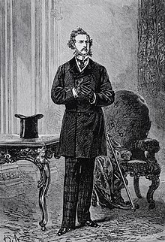
Kim był Fileas fogg
Fileas Fogg lub Filip Fogg – postać literacka z powieści francuskiego pisarza Juliusza Verne’a pt. W osiemdziesiąt dni dookoła świata.
Był to bogaty, angielski dżentelmen, który dla wygrania zakładu miał dokonać podróży dookoła świata. W przypadku przegranej, musiał by zapłacić dwadzieścia tysięcy funtów. Starał się uczynić to w czasie nie dłuższym niż 80 dni.
Fileas Fogg wg ilustracji powieści autorstwa Alphonse'a de Neuville'a

Slide 3
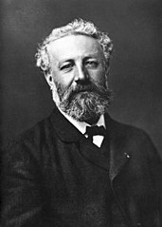
Ciekawostki o Autorze
Utwory Juliusza Verne’a zostały przetłumaczone na co najmniej 94 języki obce.
W latach 1888–1903 piastował funkcje radnego w Radzie Miejskiej miejscowości Amiens.
W Polsce istnieje Polskie Towarzystwo Juliusza Verne'a, które popularyzuje jego twórczość.

Slide 4
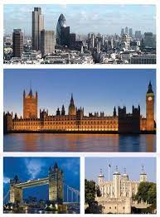
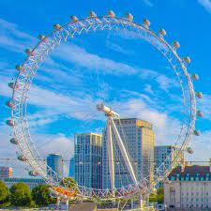
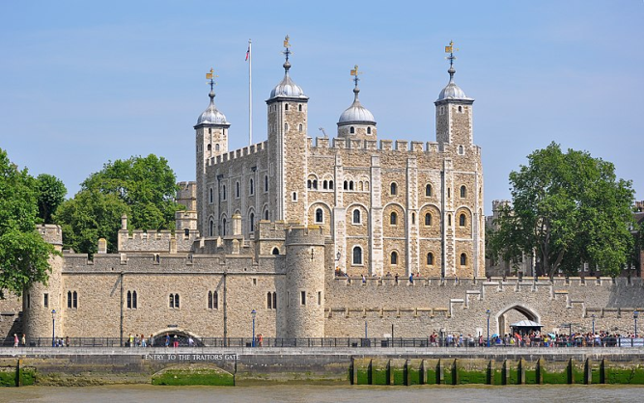
Londyn i suez
Files Fogg zaczął podróż z Londynu. Londyn – stolica i największe miasto Anglii i Wielkiej Brytanii.
Warto zobaczyć: m.in. London Eye, Tower of London, Zegar Big Ben. Ze stolicy Anglii nad Suez do Bombaju można polecieć samolotem. Będzie to wygodne rozwiązanie.
London Eye
Tower of London

Slide 5
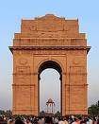
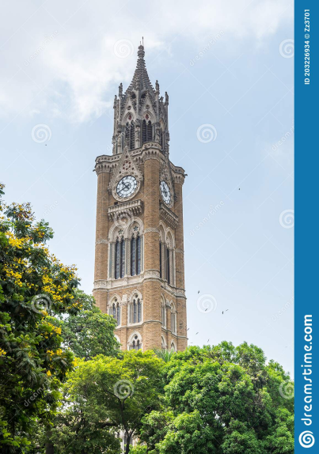
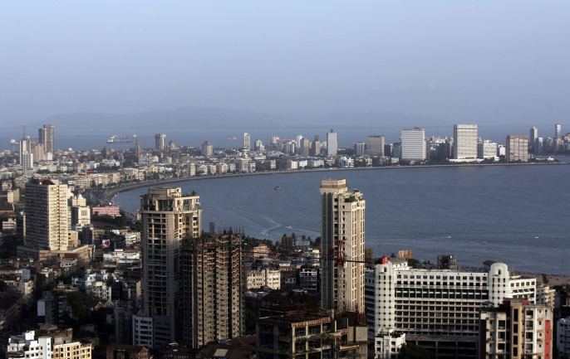
Bombaj i KalkUTa
Mumbaj lub Bombaj – stolica indyjskiego stanu Maharasztra, położona na wyspie Salsette, na Morzu Arabskim.
Warto zwiedzić: Bramę do Indii, dworzec kolejowy zwany Victoria Station, wieżę zegarową Uniwersytetu w Bombaju, hotel Taj Mahal.
Dalej z Bombaju do Kalkuty dobrze jest przetransportować się samolotem.
Brama do Indii
Wieża zegarowa Bombaj

Slide 6
Kalkuta i hongkong
Kalkuta – miasto w Indiach, w delcie Gangesu, stolica stanu Bengal Zachodni.
Jednym z ciekawszych budynków jest Pałac Wiktorii, wzniesiony na cześć królowej.
Ciekawym zabytkiem jest także Świątynia Kalighat. Budowla poświęcona jest Bogini Kali.
Będąc w Kalkucie, warto odwiedzić Muzeum Indyjskie, które zostało założone w 1814r.
Z Kalkuty do Hongkongu można przepłynąć parostatkiem.
Hongkong - miasto i specjalny region administracyjny Chińskiej Republiki Ludowej.
Można zwiedzić Wzgórze Wiktorii - najwyższy szczyt i jedno z najpo-pularniejszych miejsc turystycznych ze względu na panoramę miasta.
Przystań Star Ferry jest popularnym miejscem, ponieważ promy są bardzo charakterystycznym elemen-tem krajobrazu Hongkongu. Z pewnością wpływ na to ma duża częstotliwość połączeń oraz niski koszt biletu.
Z Hongkongu do Jokohamy najlepiej jest popłynąć promem.

Slide 7
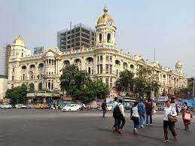
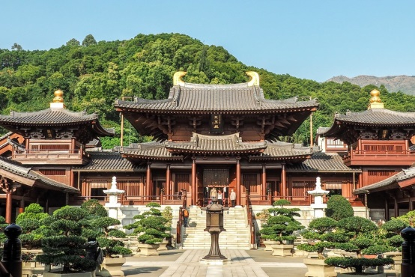
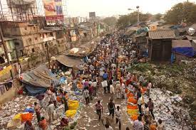
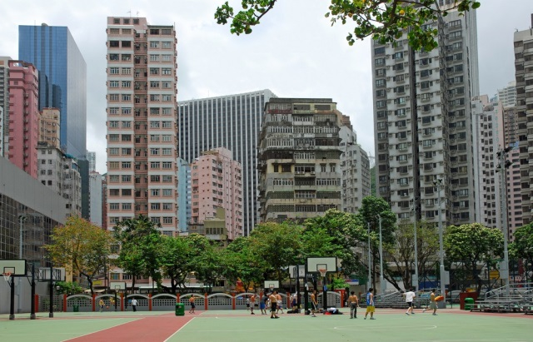
Kalkuta Hongkong

Slide 8
jokohama i san fransisco
Jokohama
- drugie co do wielkości miasto w Japonii, największy port morski i jeden z większych ośrodków przemysłowych w kraju.
W jednej z dzielnic Jokohamy – Nichi, znajduje się Hara Model Railway Museum otwarte w 2012r - kolekcja muzeum to przede wszystkim modele pociągów, lokomotywy parowe i elektryczne.
San Francisco
- miasto i hrabstwo w stanie Kalifornia w Stanach Zjedno-czonych, położone na półwyspie San Francisco, otoczonym przez Ocean Spokojny na zachodzie.
Dobrze jest odwiedzić:
Golden Gate Bridge - słynny most otwarty w 1937 roku,
Alcatraz - słynne więzienie i atrakcja turystyczna,
Golden Gate Park - duży park z ogrodami i muzeami.

Slide 9
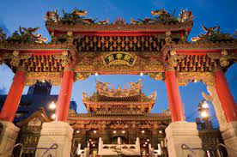
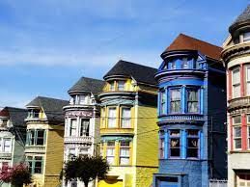
Jokohama San francisco

Slide 10
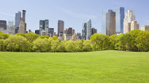
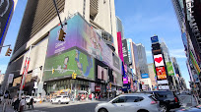
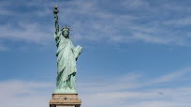
Nowy jork
Nowy Jork – miasto w Stanach Zjednoczonych o największej liczbie mieszkańców, a zarazem centrum jednej z najludniejszych aglomeracji na świecie.
Atrakcje:
Central Park - miejska oaza z boiskami i zoo,
Times Square - blask świateł i spektakle na Broadwayu,
Statua Wolności - amerykańska ikona w nowojorskim porcie.

Slide 11
Strony z których korzystałam
https://pl.wikipedia.org/wiki/Phileas_Fogg
https://zyciorysy.info/juliusz-verne/
https://pl.wikipedia.org/wiki/Jules_Verne
https://pl.wikipedia.org/wiki/Londyn
https://en.wikipedia.org/wiki/File:Tower_of_London_viewed_from_the_River_Thames.jpg
https://www.paylesstoursindiablog.com/2020/05/mumbaj-niesamowite-miasto-o-wielu.html
https://pl.dreamstime.com/wie%C5%BCa-zegarowa-uniwersytetu-mumbai-w-bombaju-jedno-z-pierwszych-uniwersytet%C3%B3w-stanowych-indii-i-najstarsze-bombay-jeden-image203226934
https://nawakacje.eu/hongkong-atrakcje/
https://pl.wikipedia.org/wiki/Nowy_Jork

Slide 12
Dziękuję za Uwagę
☺

